Slide 1

ỦY BAN NHÂN DÂN QUẬN LONG BIÊN
TRƯỜNG TIỂU HỌC ÁI MỘ B
MÔN: ĐẠO ĐỨC
BÀI 7 :

Slide 2

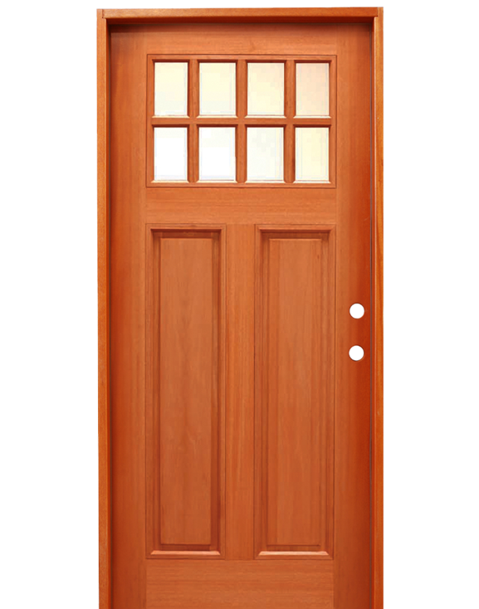
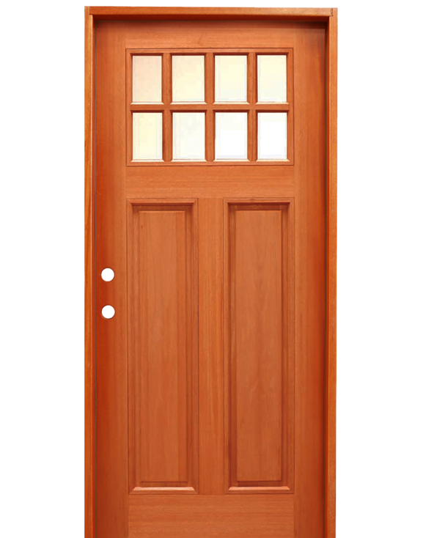





SỞ GIÁO DỤC VÀ ĐÀO TẠO HÀ NỘI
PHÒNG GIÁO DỤC VÀ ĐẠO TẠO HUYỆN BA VÌ
TRƯỜNG TIỂU HỌC PHÚ ĐÔNG
NHIỆT LIỆT CHÀO MỪNG CÁC THẦY CÔ GIÁO
ĐẾN THĂM LỚP 2
MÔN : ĐẠO ĐÚC
BÀI 6: BIẾT NHẬN LỖI VÀ SỬA LỖI
Giáo viên: TRẦN THỊ HẰNG

Slide 3
Bài 7
Bảo quản đồ dùng cá nhân

Slide 4
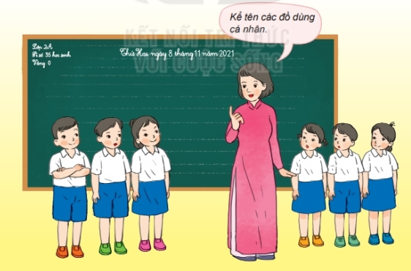
Khởi động
Trò chơi Ai Nhanh hơn!
Kẻ tên các đồ dùng cá nhân mà em biết?

Slide 5
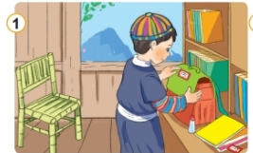
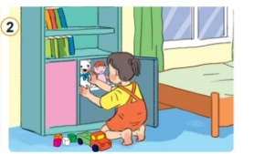
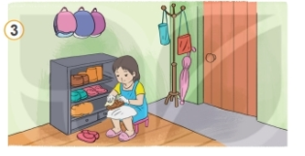
Khám phá
Quan sát tranh và trả lời câu hỏi:
2.Cất xếp đồ chơi cẩn thận
1.Cất đồ dùng cẩn thận nhẹ nhàng
3.Lau chùi và cất đồ đạc ngăn nắp gọn gàng

Slide 6
Khám phá
Các bạn trong tranh đã làm gì để bảo quản đồ dùng cá nhân của mình ?
Kể thêm những việc cần làm để bảo vệ đồ dùng cá nhân?

Slide 7
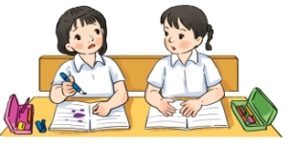
Đọc tình huống và trả lời câu hỏi?
KHÁM PHÁ
Điều gì xảy ra khi Mai không biết bảo quản bút?
Theo em việc bảo quản đồ dùng cá nhân có ích lợi gì?
Mỗi lần viết bài xong, Linh đều đóng nắp bút cẩn thận và để vào hộp. Mai thường không làm thế nên mỗi khi bút rơi ,ngòi hay bị hỏng

Slide 8

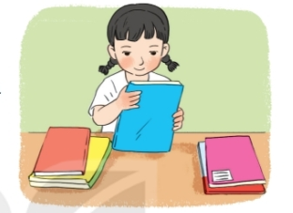
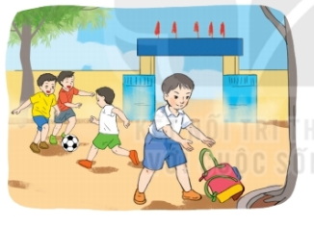
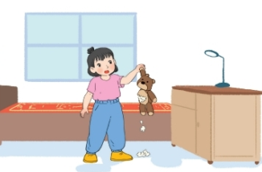
Em đồng tình và không đồng tình với việc làm nào? Vì sao?
1.Lan bọc sách vở cẩn thận
2.Để kịp đá bóng cùng các bạn. Bình vội quẳng ngay cặp sách xuống sân trường.
3.Hoa hay làm hỏng đồ chơi.

Slide 9
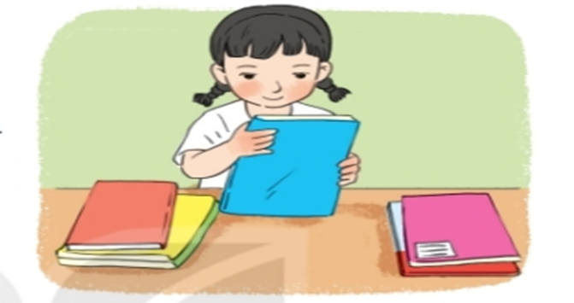
Việc đồng tình
1.Lan bọc sách ,vở cẩn thận

Slide 10
Em không đồng tình
2.Để kịp đá bóng cùng các bạn. Bình vội quảng ngay cặp sách xuống sân trường.
3.Hoa hay làm hỏng đồ chơi.

Slide 11
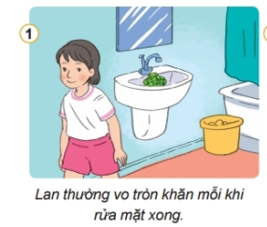
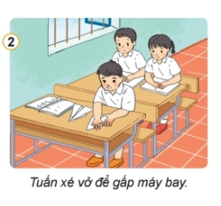
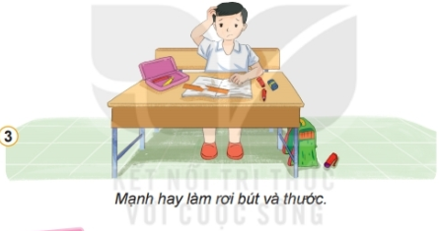
Luyện tập
Đưa ra lời khuyên cho các bạn ?

Slide 12
Vận dụng
Kể về những đồ dùng cá nhân của em và cách bảo quản chúng?
Em cùng các bạn bảo quản đồ dùng cá nhân:
Nhắc nhở bạn bè, người than bảo quản đồ dùng cá nhân:

Slide 13

Thông điệp

